Slide 1


i Kit

Slide 2



I KIT

Slide 3


I PIU’ VOTATI
LE CATEGORIE

Slide 4
IL KIT THE RAINBOW VILLAGE
I DETTAGLI

Slide 5
la Formazione

Slide 6
INNOVA
LEARNING EVENT

Slide 7

LEARNING LAB

Slide 8
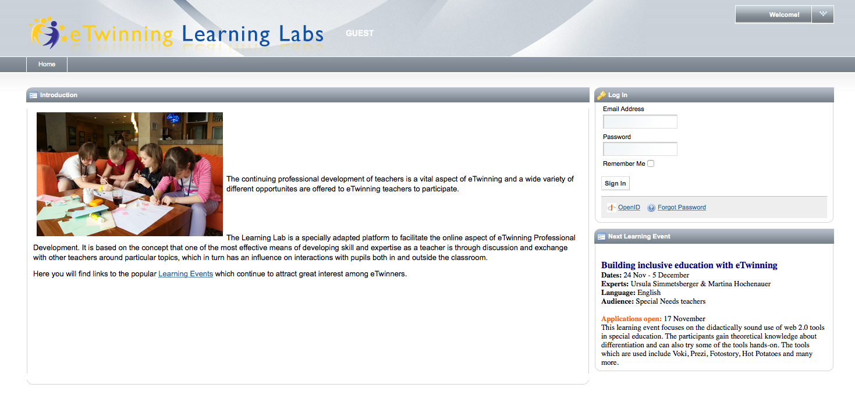

LOG IN

Slide 9

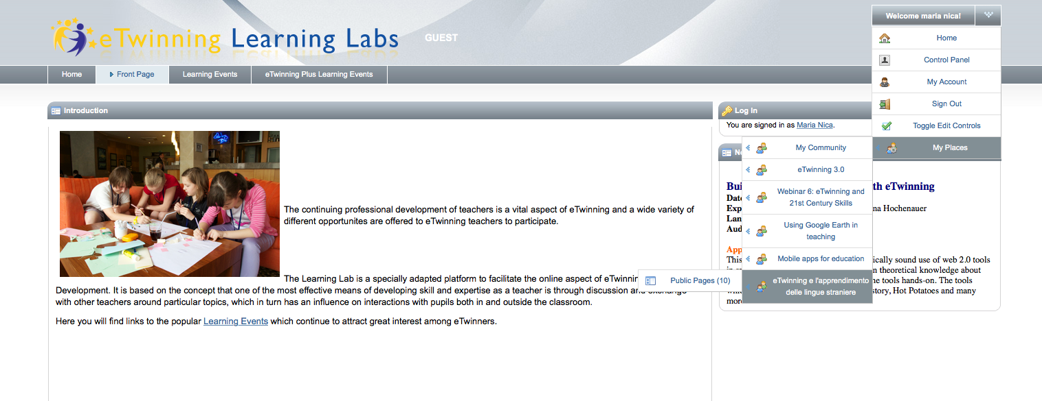
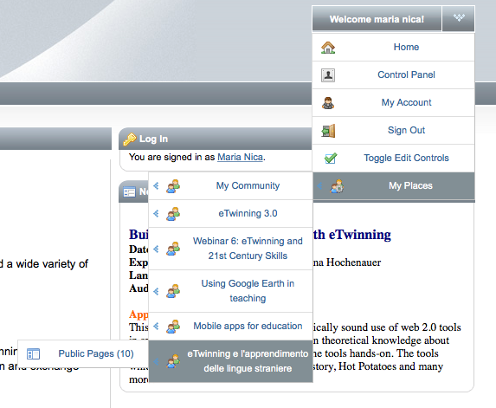

MENU LAB
LAB LINGUE STRANIERE

Slide 10
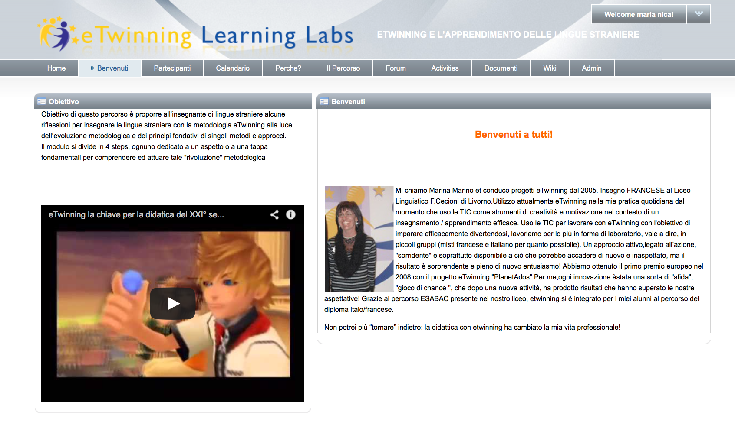

WELCOME

Slide 11
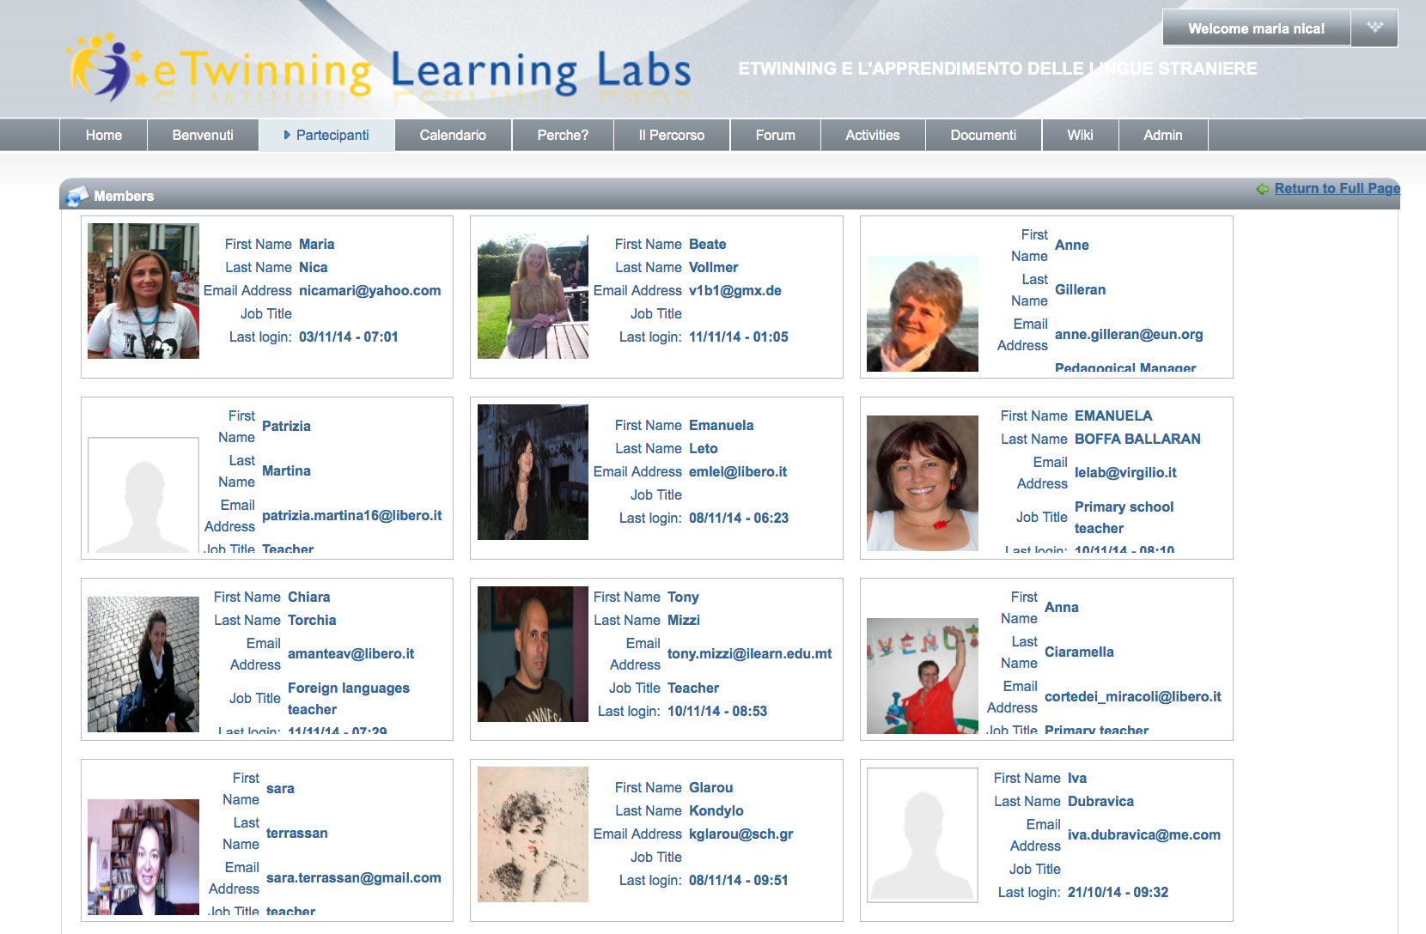

PARTECIPANTI

